Slide 1


CHÀO MỪNG QUÝ THẦY CÔ VÀ CÁC EM HỌC SINH

Slide 2
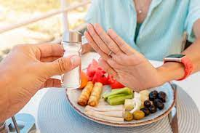
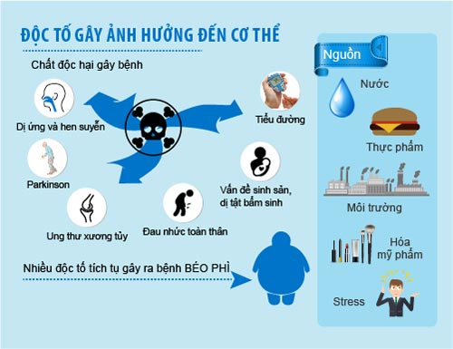
1. Ở người, khi ăn mặn sẽ có cảm giác khát nước nhiều hơn so với bình thường. Hiện tượng này giải thích như thế nào?
2. Điều gì sẽ xảy ra với cơ thể nếu như các chất độc hại và các chất dư thừa không được thải ra bên ngoài mà lại tích tụ trong cơ thể?
2

Slide 3

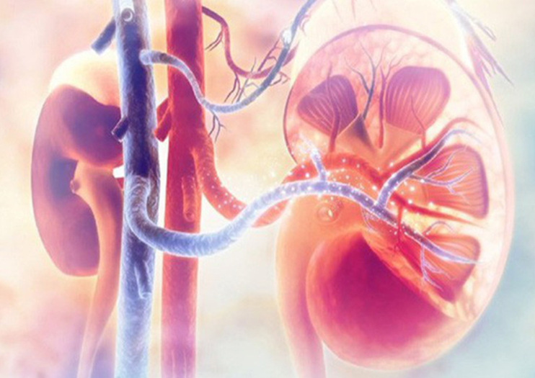
Bài 13
BÀI TIẾT VÀ
Cân bằng nội môi
Sinh học 11
3

Slide 4
I. BÀI TIẾT
1. Khái niệm và vai trò của bài tiết
1.1 HS quan sát video, nghiên cứu SGK và nêu khái niệm bài tiết, vai trò của bài tiết.
https://www.youtube.com/watch?v=d7zXYCxUKnA
4

Slide 5
I. BÀI TIẾT
1.2. Hãy kể tên các sản phẩm thải của cơ thể và tên cơ quan chủ yếu bài tiết chất đó:
Sản phẩm thải | Cơ quan bài tiết
5

Slide 6
Sản phẩm thải | Cơ quan bài tiết
CO₂ | Phổi
Mồ hôi | Da
Nước tiểu | Thận
Bilirubin | Ruột
Bilirubin: Bilirubin là một sắc tố có màu vàng cam được hình thành trong quá trình phá vỡ hồng cầu bình thường trong máu. Bilirubin đi qua gan và được bài tiết ra khỏi cơ thể thông qua phân và một lượng nhỏ trong nước tiểu.
6

Slide 7

i. BÀI TIẾT
1. Khái niệm và vai trò của bài tiết
Bài tiết
Vai trò bài tiết
Là quá trình đào thải ra khỏi cơ thể các chất sinh ra từ quá trình trao đổi chất mà cơ thể không sử dụng, các chất thừa và chất độc hại.
+Tránh tích tụ các chất thải.
+ Giúp duy trì nồng độ các chất trong cơ thể ổn định.
Nội dung học tập
7

Slide 8
2. Thận và vai trò của thận
8

Slide 9
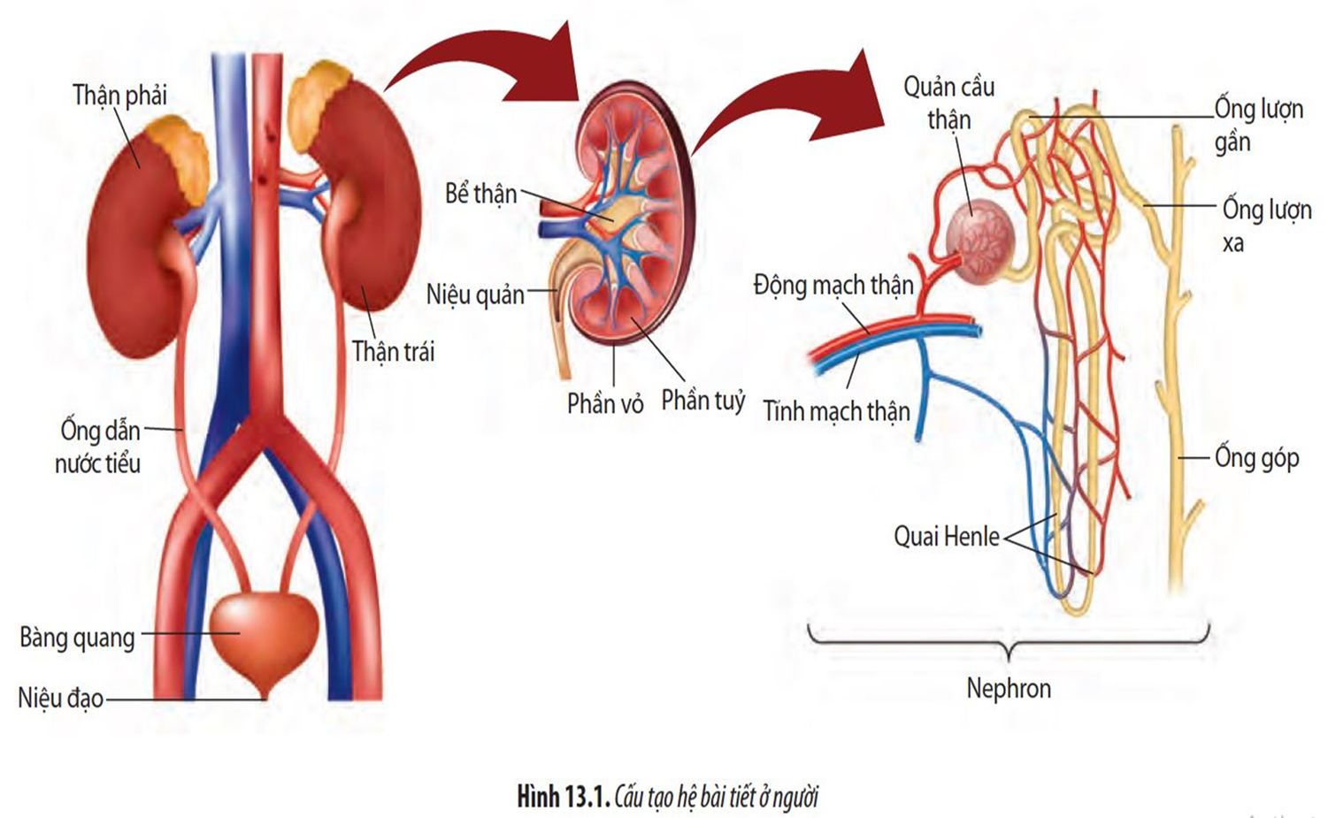
1
4
5
2
3
6
Chú thích hình vẽ về cấu tạo hệ bài tiết ở người? Nêu vai trò của thận?
9

Slide 10
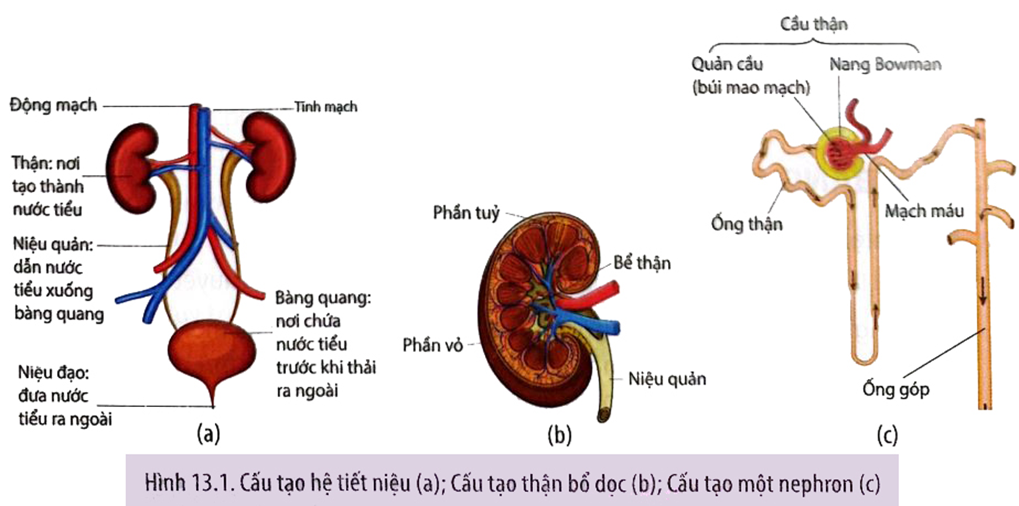
10

Slide 11
2. Thận và vai trò của thận
HS quan sát video  trình bày quá trình hình thành và bài tiết nước tiểu ở thận?
https://www.youtube.com/watch?v=LCfwsW_crEU

Slide 12
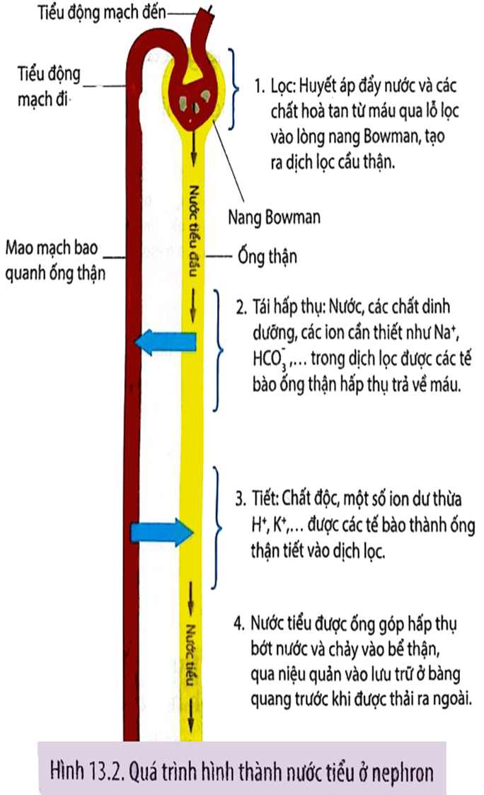
Quá trình hình thành và bài tiết nước tiểu gồm bốn giai đoạn:
Giai đoạn 1: Lọc máu ở cầu thận để tạo thành nước tiểu đầu.
Giai đoạn 2: Tái hấp thu các chất cần thiết cho cơ thể.
Giai đoạn 3: Tiết các ion thừa, chất độc hại vào dịch lọc hình thành nước tiểu chính thức.
Giai đoạn 4: Nước tiểu theo ống dẫn nước tiểu xuống bàng quang để thải ra ngoài.

Slide 13

Nếu thận không hoạt động thì sẽ gây hậu quả gì đối với cơ thể?
Thể tích và thành phần của dịch ngoại bào mất đi sự ổn định. Biến chứng có thể xảy ra: Giữ nước, có thể dẫn đến phù ở tay và chân, tăng huyết áp, phù phổi cấp, tăng kali máu… có khả năng gây tử vong

Slide 14
2. Thận và vai trò của thận
Cấu tạo
Vai trò
Quá trình bài tiết
Mỗi quả thận có khoảng 1 triệu nephron. Mỗi nephron gồm quản cầu thận (lọc máu) và ống thận (tái hấp thu và tiết)
Thận đóng vai trò quan trọng trong việc bài tiết các chất thải và duy trì cân bằng nội môi.
Lọc máu
Tái hấp thu các chất cần thiết
Nội dung học tập
Tiết các chất độc, chất dư thừa
Thải nước tiểu

Slide 15
ii. Cân bằng nội môi
1. Khái niệm nội môi và cân bằng nội môi
Theo dõi đoạn phim và nghiên cứu SGK( thông tin và hình ảnh) để hoàn thành phiếu học tập số 2
https://www.youtube.com/watch?v=g3yTRR1nG-c

Slide 16
ii. Cân bằng nội môi
1. Khái niệm nội môi và cân bằng nội môi
1.1/ - Nội môi là gì?
- Cân bằng nội môi là gì? Vì sao cân bằng nội môi là cân bằng động?
1.2/ Cho biết vai trò của duy trì cân bằng nội môi đối với cơ thể?

Slide 17
ii. Cân bằng nội môi
1. Khái niệm nội môi và cân bằng nội môi
- Nội môi là môi trường bên trong cơ thể được tạo bởi máu, bạch huyết và dịch mô
- Cân bằng nội môi là duy trì ổn định của môi trường bên trong cơ thể như áp suất thẩm thấu, độ pH, huyết áp… đảm bảo cho sự tồn tại và thực hiện các chức năng sinh lí của tế bào
Nội dung học tập
Ví dụ: Nồng độ glucose trong máu người luôn dao động trong khoảng 3,9 - 6,4 mmol/L

Slide 18
ii. Cân bằng nội môi
1. Khái niệm nội môi và cân bằng nội môi
- Vai trò của cân bằng nội môi: Đảm bảo cho các tế bào, cơ quan trong cơ thể hoạt động bình thường.→đảm bảo cho động vật tồn tại và phát triển.
Nội dung học tập

Slide 19
2. Cơ chế điều hoà cân bằng nội môi

Slide 20
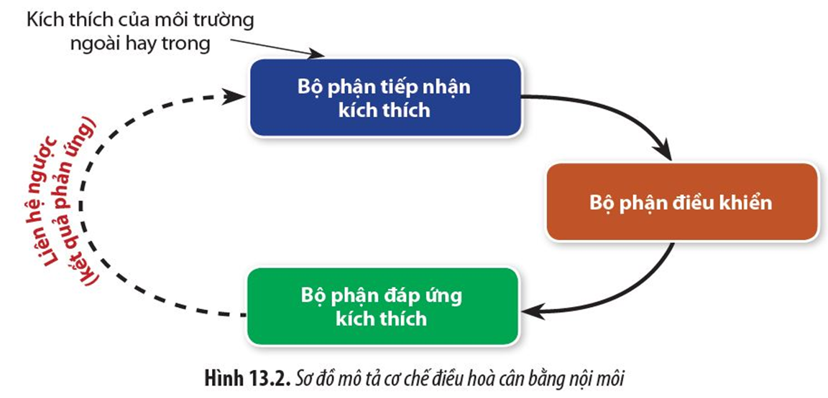
CH2.Trình bày vai trò của các bộ phận trong quá trình điều hòa cân bằng nội môi?
Bộ phận | Cơ quan | Vai trò
Tiếp nhận kích thích
Điều khiển
Đáp ứng kích thích

Slide 21
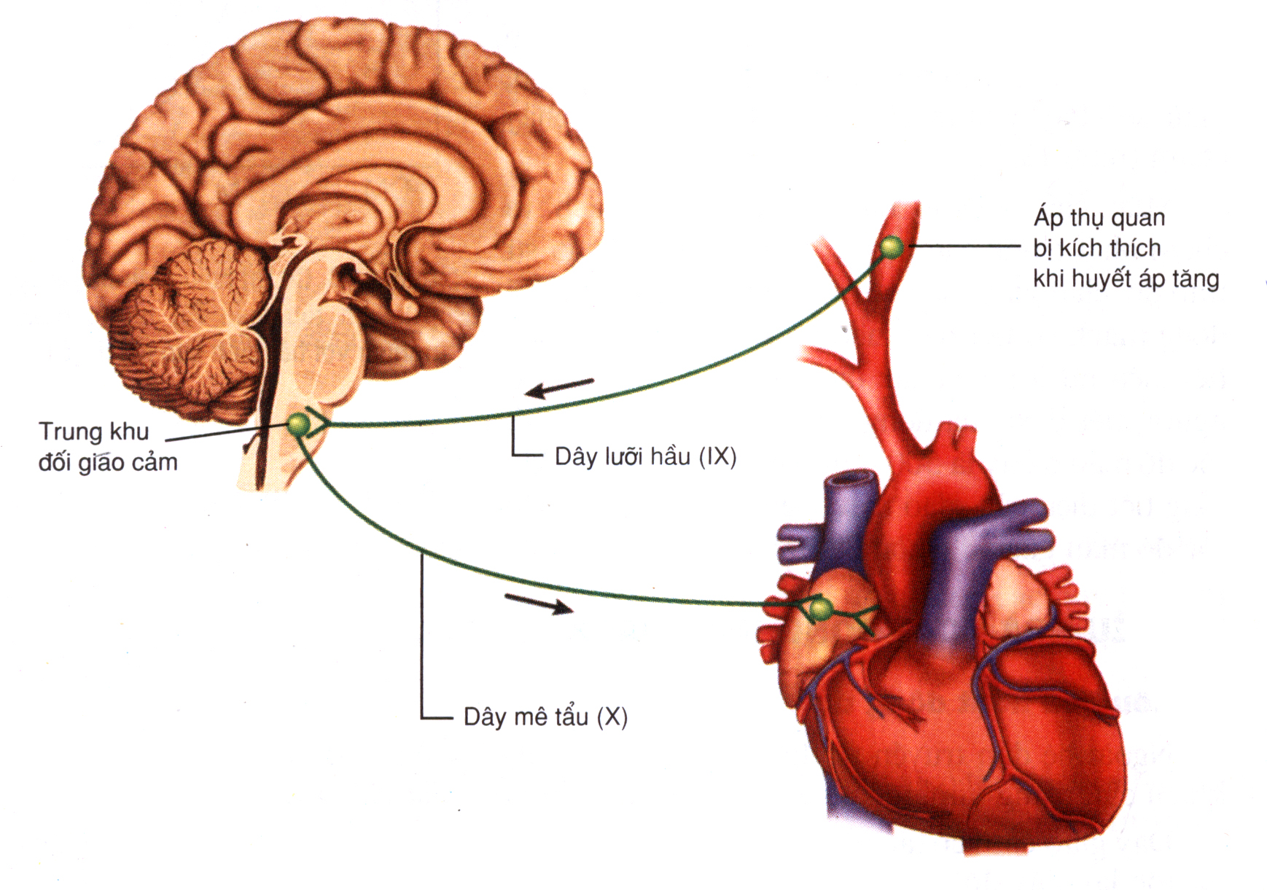
Phản xạ điều hòa tim - mạch

Slide 22
2. Cơ chế điều hoà cân bằng nội môi

Slide 23
Bộ phận | Cơ quan | Vai trò
Tiếp nhận kích thích
Điều khiển
Đáp ứng kích thích
Thụ thể, CQ thụ cảm
- Tiếp nhận kích thích từ môi trường (trong, ngoài)
- Truyền thông tin về bộ phận điều khiển
Trung ương thần kinh hoặc tuyến nội tiết
- Tiếp nhận, xử lí thông tin
- Gửi các tín hiệu dưới dạng xung thần kinh hoặc hormone đến bộ phận đáp ứng kích thích
- Điều chỉnh hoạt động dựa trên các tín hiệu được truyền đến từ bộ phận điều khiển.
- Tác động ngược lại bộ phận tiếp nhận kích thích(liên hệ ngược)
Thận, gan, phổi, tim, mạch máu

Slide 24
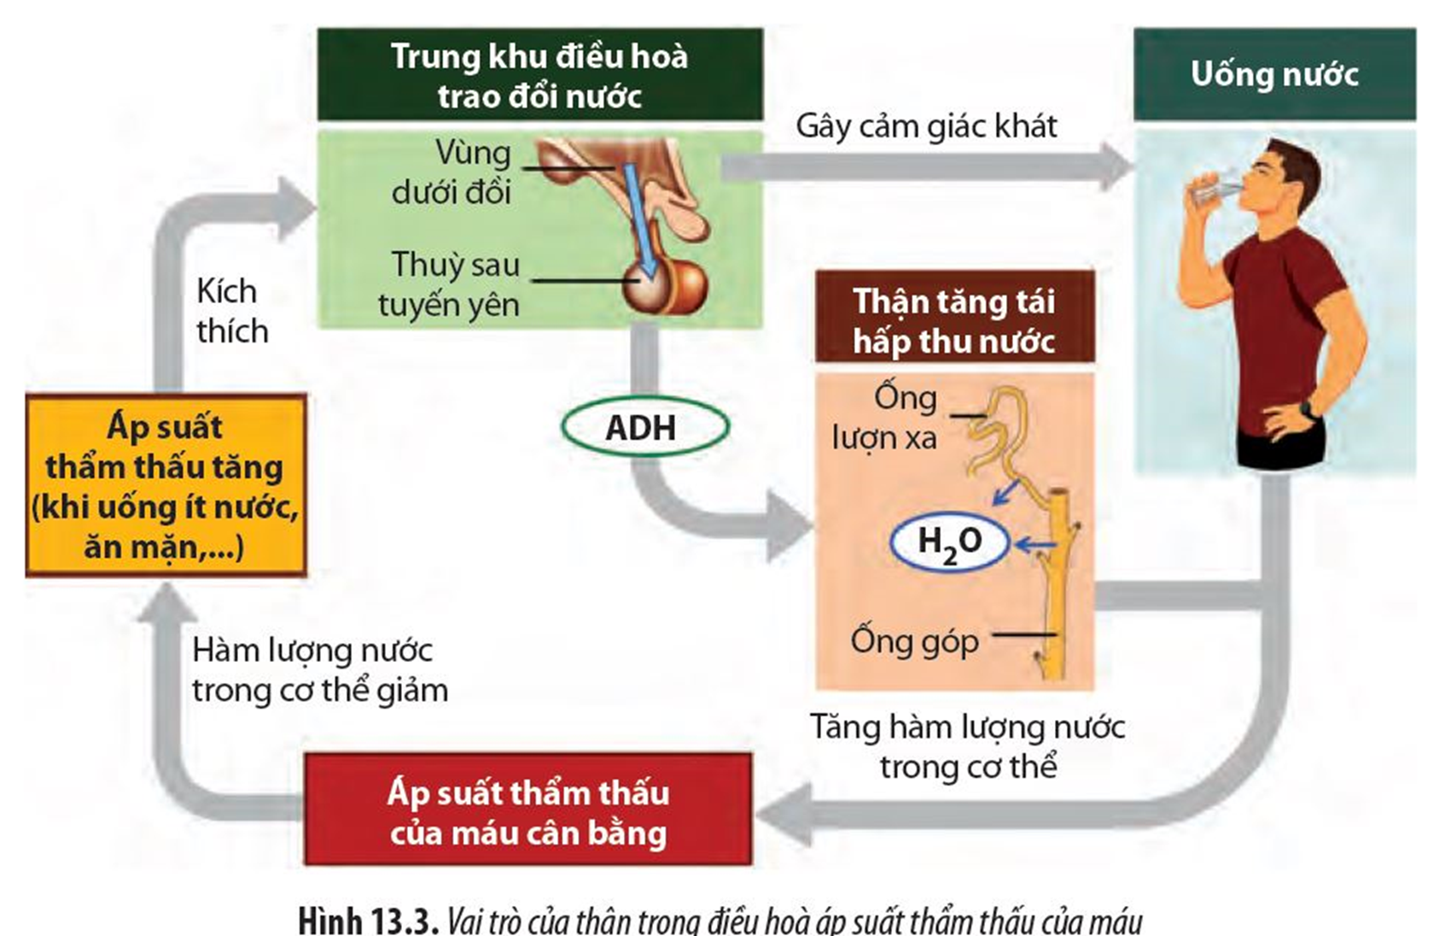
3. Điều hoà cân bằng nội môi
a. Điều hoà áp suất thẩm thấu

Slide 25

3.1.Quan sát hình, hãy: a. Mô tả cơ chế điều hòa hàm lượng nước khi cơ thể bị mất nước?
b. Trong trường hợp hàm lượng nước trong cơ thể tăng thì cơ chế điều hòa sẽ diễn ra như thế nào?
c. Nêu vai trò của thận trong điều hòa cân bằng nội môi?

Slide 26
Sơ đồ cơ chế điều tiết nước của thận
Mất nước
Cơ quan thụ cảm ASTT
Lượng nước bình thường
Vùng dưới đồi của não tăng tiết ADH
Thận tăng tái hấp thu nước
Antidiuretic
Hormone
Thừa nước
Cơ quan thụ cảm ASTT
Lượng nước bình thường
Não
Thận tăng bài tiết nước tiểu

Slide 27
Sơ đồ cơ chế điều tiết muối khoáng của thận
Na⁺ giảm
Cơ quan thụ cảm ASTT
Tuyến trên thận tăng tiết
Aldosterone
Na⁺ bình thường
Thận tăng tái hấp thu Na⁺
Na⁺ tăng
Cơ quan thụ cảm ASTT
Trung ương TK
Nồng độ Na⁺ bình thường
Thận thải muối dư thừa

Slide 28
3. Điều hoà cân bằng nội môi
a. Điều hoà áp suất thẩm thấu
- Thận điều hòa lượng nước:
+ Khi áp suất thẩm thấu trong máu tăng → vùng dưới đồi tăng tiết hormone ADH, thận tăng cường tái hấp thu nước, tăng uống nước → giảm tiết nước tiểu.
+ Ngược lại, khi lượng nước trong cơ thể tăng làm giảm ASTT → tăng bài tiết nước tiểu.

Slide 29
3. Điều hoà cân bằng nội môi
a. Điều hoà áp suất thẩm thấu
- Điều hòa muối khoáng:
+ Khi Na⁺ trong máu giảm → tuyến trên thận tăng tiết Aldosterone→ tăng tái hấp thu Na⁺ từ các ống thận
+ Ngược lại, khi thừa Na⁺ tăng ASTT, gây cảm giác khát→ uống nước nhiều → muối dư thừa sẽ loại thải qua nước tiểu.

Slide 30
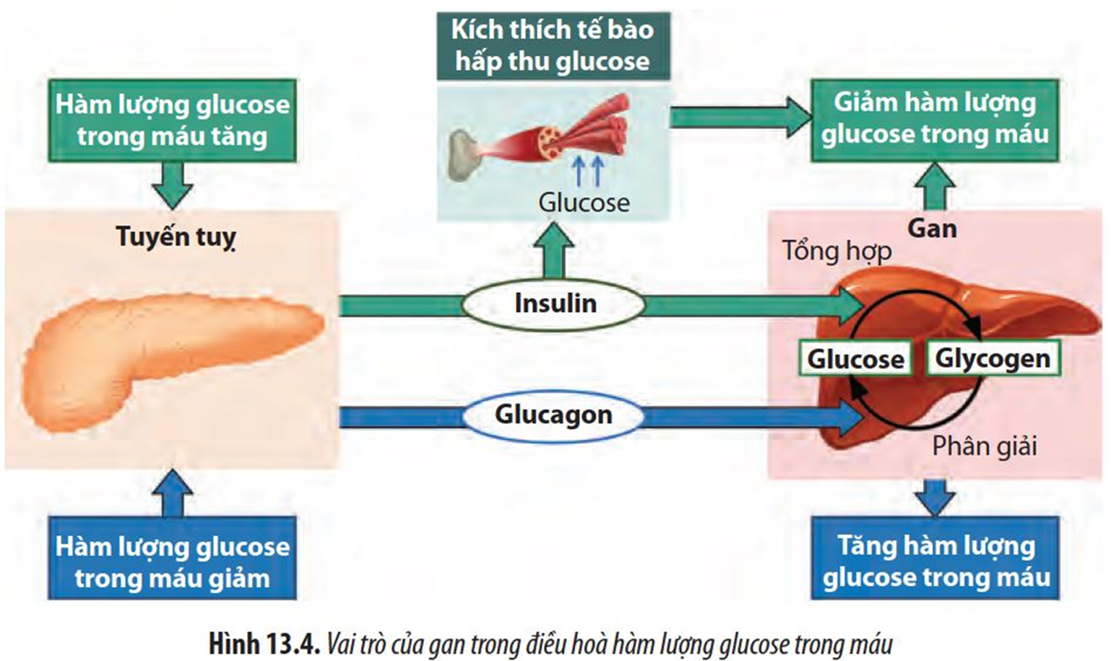
b. Điều hoà hàm lượng đường
3.2.Quan sát Hình 13.4, hãy mô tả cơ chế điều hòa hàm lượng đường trong cơ thể. Từ đó giải thích tại sao gan đóng vai trò quan trọng trong việc duy trì cân bằng nội môi?

Slide 31
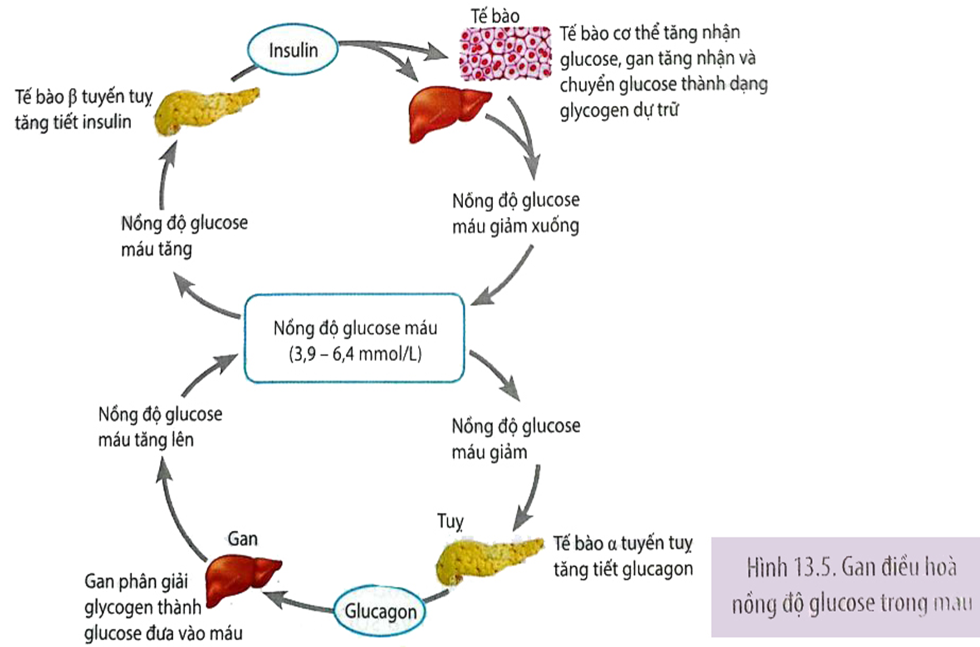

Slide 32
Sơ đồ cơ chế điều hoà glucose huyết của gan
Glucose tăng
Cơ quan thụ cảm ASTT
Tuyến tuỵ
Tăng tiết Insulin
Nồng độ glucose bình thường
Gan chuyển hoá glucose thành glycogen
Glucose giảm
Cơ quan thụ cảm ASTT
Nồng độ glucozơ bình thường
Tuyến tuỵ
Tăng tiết Glucagon
Gan chuyển hoá glycogen thành glucose

Slide 33
b. Điều hoà hàm lượng đường
- Sau bữa ăn, nồng độ glucôzơ trong máu tăng cao → tuyến tụy tiết ra insulin → gan chuyển glucose thành glycogen dự trữ, đồng thời kích thích tế bào nhận và sử dụng glucose → nồng độ glucose trong máu giảm và duy trì ổn định.
- Khi đói, do các tế bào sử dụng nhiều glucose → nồng độ glucose trong máu giảm → tuyết tụy tiết ra glucagon → gan chuyển glycogen thành glucose đưa vào máu → nồng độ glucose trong máu tăng lên và duy trì ổn định
- Gan điều hòa nồng độ nhiều chất trong huyết tương như: protein, các chất tan và glucose trong máu.

Slide 34

b. Điều hoà hàm lượng đường
- Gan điều hòa hàm lượng glucose trong máu:
insulin
Glucose
glycogen
glucagon

Slide 35
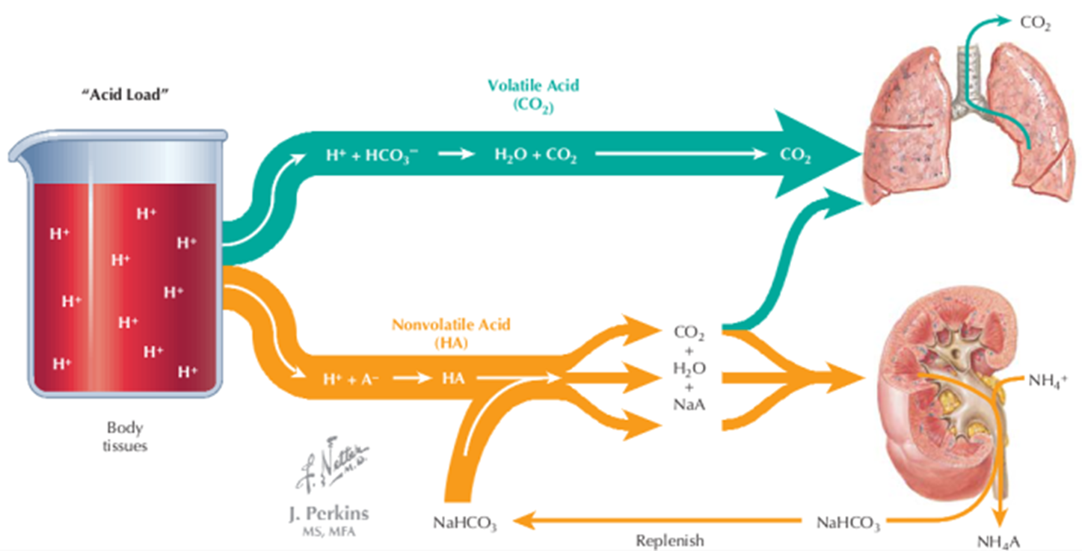
c. Điều hoà pH nội môi
3.3. a/ pH trong máu ở người bao nhiêu?
+ pH máu được quyết định bởi yếu tố nào?
+ Kể tên 3 hệ đệm chủ yếu?
+ Nếu pH máu thay đổi gây ảnh hưởng như thế nào?

Slide 36
pH trong máu ở người
pH máu được quyết định
3 hệ đệm chủ yếu điều hòa pH máu
Nếu pH máu thay đổi
7,35 - 7,45
Nồng độ H⁺ và OH⁻
Hệ đệm bicarbonate (H₂CO₃/NaHCO₃),
Hệ đệm phosphate(Na₂HPO₄/NaH₂PO₄)
Hệ đệm proteinate.
Có thể gây ra những biến đổi lớn hoặc rối loạn hoạt động của tế bào, cơ quan, gây tử vong,…

Slide 37
c. Điều hoà pH nội môi
- Ở người pH máu trong khoảng 7,35 – 7,45 thay đổi pH làm rối loạn hoạt động TB, cơ quan, có thể tử vong
- pH máu được quyết định bởi H⁺ và OH^{- }điều hoà pH nội môi chính là điều hoà nồng độ H⁺ và OH⁻
- Điều hoà pH: hệ đệm (bicarbonate, phosphate, proteinate),phổi (thải CO₂), thận (thải H⁺).

Slide 38
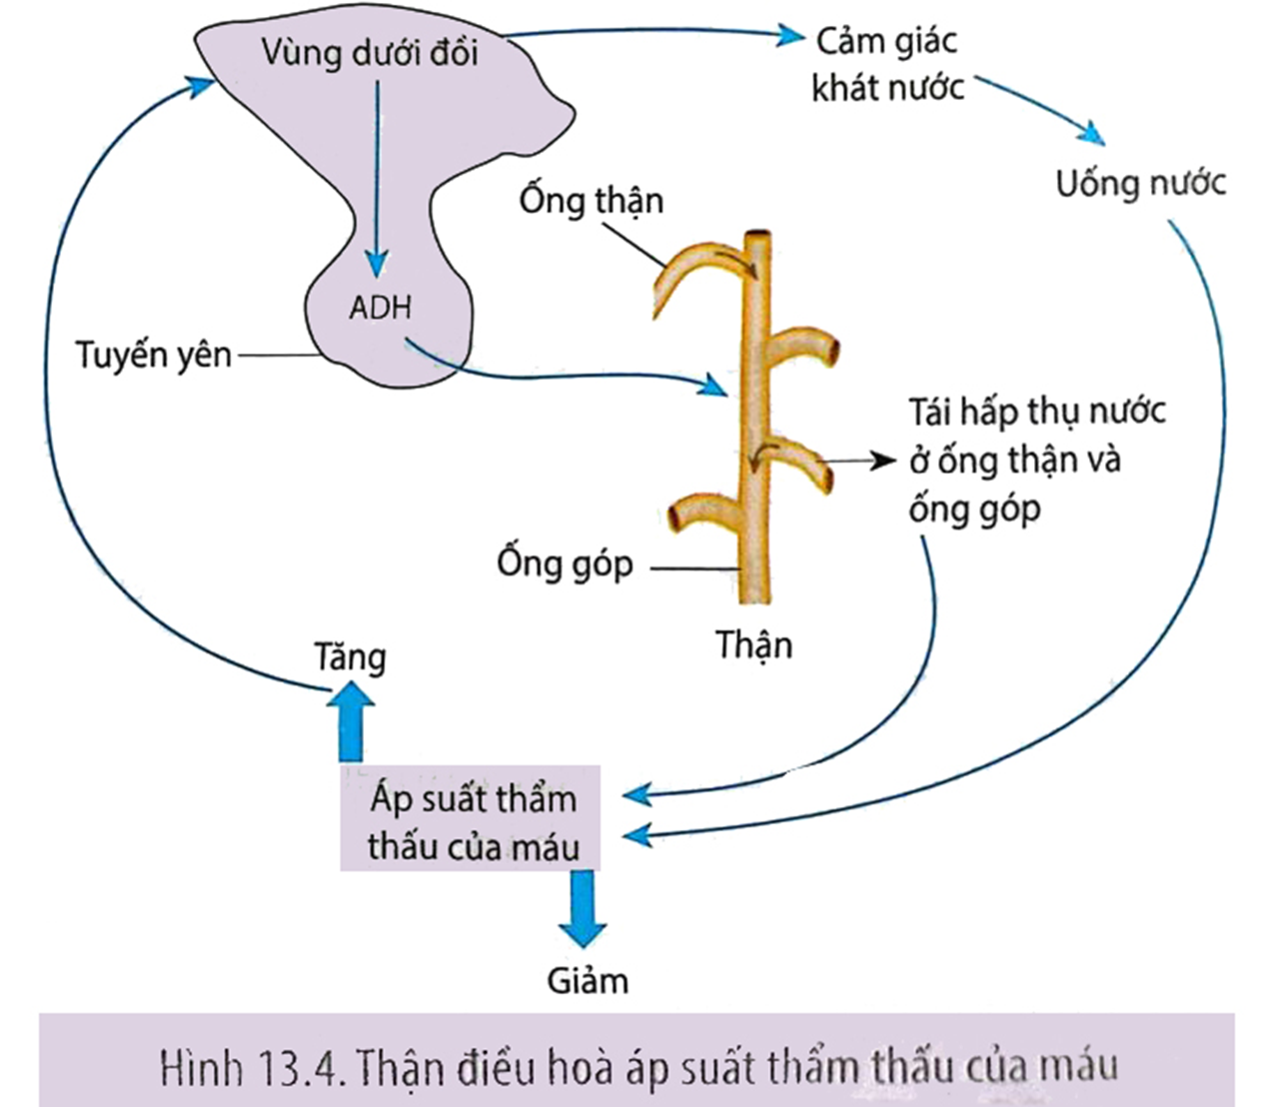
3.3.b/Thận có vai trò như thế nào trong việc duy trì cân bằng nội môi?

Slide 39
Thận điều hòa áp suất thẩm thấu của máu nhờ vào điều hòa lượng nước và nồng độ các chất hòa tan trong máu.
- Khi áp suất thẩm thấu của máu tăng cao (ăn mặn, mất nhiều mồ hôi,…) thận tăng cường tái hấp thụ nước để trả về máu.
- Khi áp suất thẩm thấu của máu giảm (uống dư thừa nước) thận tăng thải nước.
- Thận thải các chất độc đối với cơ thể (ure, creatin,…).

Slide 40
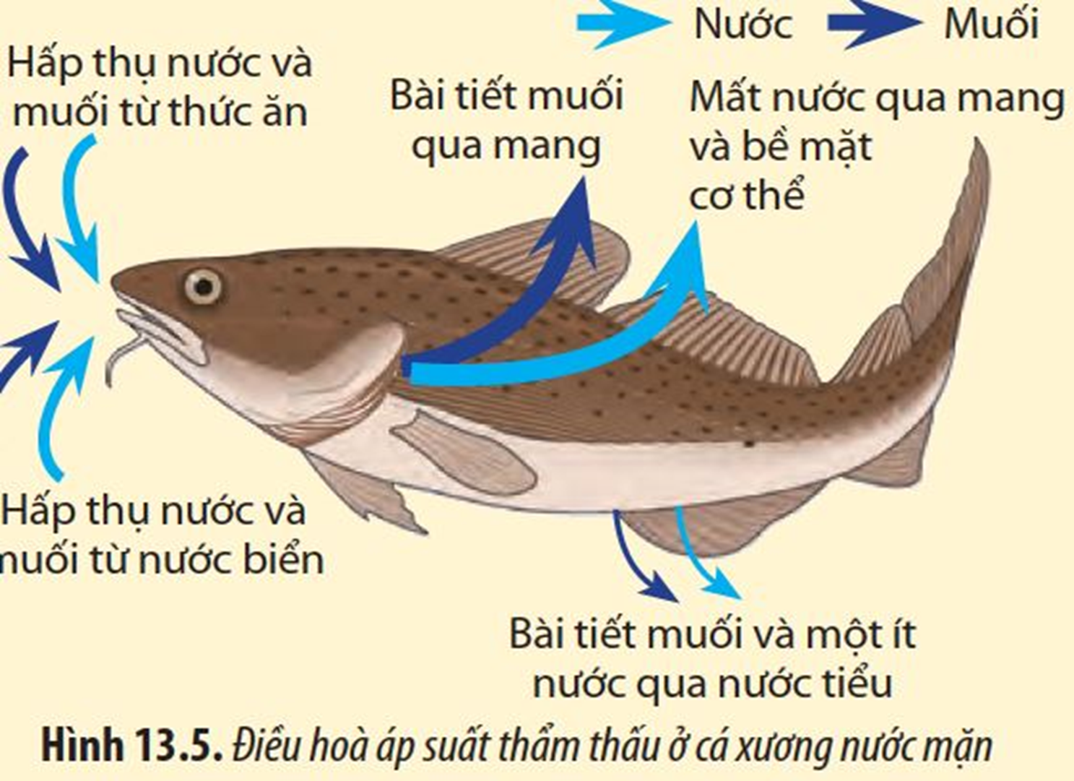

Slide 41
III. BẢO VỆ SỨC KHOẺ THẬN VÀ HỆ BÀI TIẾT
Chia lớp thành 4 nhóm để tìm hiểu về các biện pháp bảo vệ thận, hệ tiết niệu, HS phân công nhiệm vụ và tìm hiểu thông tin qua SGK, internet để hoàn thành bài báo cáo trên MS powepoint tại nhà. Tại lớp: đại diện HS báo cáo.
+ Nhóm 1: Tìm hiểu trả lời câu hỏi 1 (Câu 7 SGK)
+ Nhóm 2: Tìm hiểu trả lời câu hỏi 2 (Câu 8 SGK)
+ Nhóm 3: Tìm hiểu trả lời câu hỏi 3 (Câu 9 SGK)
+ Nhóm 4: Tìm hiểu trả lời câu hỏi 4 (Câu hỏi vận dụng cuối bài)

Slide 42
PHẦN BÁO CÁO CỦA HỌC SINH

Slide 43
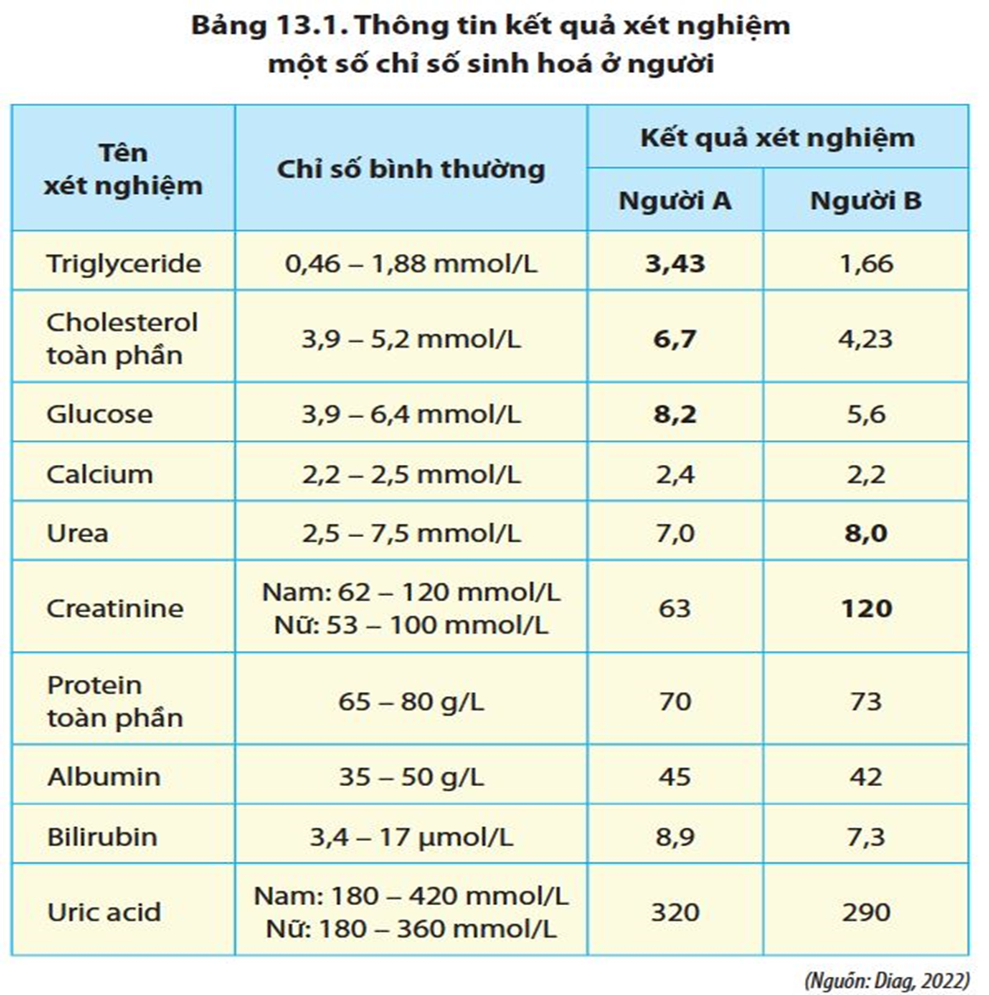
III. BẢO VỆ SỨC KHOẺ THẬN VÀ HỆ BÀI TIẾT
CH1. Dựa vào bảng hãy:
a) Cho biết cách nhận biết các chỉ số xét nghiệm bình thường và không bình thường.
b)Dự đoán người A và B đang gặp phải vấn đề gì về sức khỏe. Giải thích.
c) Đề xuất một số biện pháp giúp họ khắc phục hoặc phòng tránh vấn đề đó.

Slide 44
a) Cách nhận biết: Dựa vào khoảng chỉ số bình thường quy định và kết quả xét nghiệm của bệnh nhân có nằm trong khoảng đó hay không
b) Dự đoán:- Người A tăng chỉ số về triglyceride, cholesterol toàn phần và glucose dấn đến có nguy cơ rất cao bị bệnh tim mạch
- Người B tăng chỉ số về urea và creatinie dẫn đến nguy cơ mắc bệnh suy thận
c) Một số biện pháp:
- Cần có chế độ ăn hợp lý, duy trì cân nặng hợp lý ...
- Nên tập thể dục thường xuyên: ...
- Không hút thuốc lá, thuốc lào...
- Hạn chế uống rượu, bia.
- Khám sức khỏe định kỳ ...
- Kiểm soát tốt đường huyết.……

Slide 45
III. BẢO VỆ SỨC KHOẺ THẬN VÀ HỆ BÀI TIẾT
1. Các chỉ số sinh hoá liên quan đến cân bằng nội môi
- Xét nghiệm sinh hoá máu: Xét nghiệm hàm lượng các chất trong máu → đánh giá hoạt động cơ quan.
- Xét nghiệm định kì để phát hiện kịp thời tình trạng mất cân bằng nội môi.
- Đối chiếu kết quả của bản thân với chỉ số bình thường → để khắc phục vấn đề về sức khoẻ.

Slide 46
CH2. Hãy cho biết biện pháp phòng chống một số bệnh liên quan đến thận và bài tiết:
Tên bệnh | Biện pháp

Slide 47
Tên bệnh | Biện pháp
Viêm cầu thận Ung thư thận Sỏi thận Suy thận Viêm thận bể thận cấp | Bỏ thuốc lá: Cách hữu hiệu để ngăn ngừa suy thận Bổ sung đủ nước Giảm lượng muối hấp thụ Kiểm soát tốt đường huyết. Không lạm dụng thuốc không kê đơn

Slide 48
CH3. Hãy kể tên các biện pháp bảo vệ thận bằng cách hoàn thành bảng
Nội dung | Biện pháp thực hiện
Giữ vệ sinh cơ thể và hệ bài tiết
Có chế độ ăn uống khoa học
Cần uống đủ nước
Kiểm soát hàm lượng đường, cholesterol trong máu
Không sử dụng rượu, bia
Không lạm dụng các loại thuốc

Slide 49
Nội dung | Biện pháp thực hiện
Giữ vệ sinh cơ thể, hệ bài tiết | Giữ gìn quần áo, vệ sinh cá nhân sạch sẽ
Có chế độ ăn uống khoa học | Không ăn thức ăn thừa, ôi thiu hoặc bị nhiễm độc. Không ăn quá nhiều protein quá mặn hoặc quá chua
Cần uống đủ nước | Uống đủ khoảng 2L nước mỗi ngày
Kiểm soát hàm lượng đường, cholesterol,… trong máu | Ăn thực phẩm tốt cho tim.Bỏ thuốc lá.Tập thể dục hàng ngày và tăng cường các hoạt động thể chất
Không sử dụng rượu, bia | Hạn chế uống rượu bia, chất có cồn

Slide 50
2. Phòng chống một số bệnh liên quan đến thận và bài tiết
Một số bệnh liên quan đến thận và bài tiết
Biện pháp phòng chống
Viêm cầu thận, viêm ống thận, suy thận, sỏi thận, hội chứng thận hư, ung thư thận,...
Giữ vệ sinh cơ thể.
Chế độ ăn hợp lý, không ăn quá mặn.
Uống đủ nước.
Kiểm soát hàm lượng đường, cholesterol,… trong máu
Không uống rượu bia.
Không lạm dụng các loại thuốc.

Slide 51
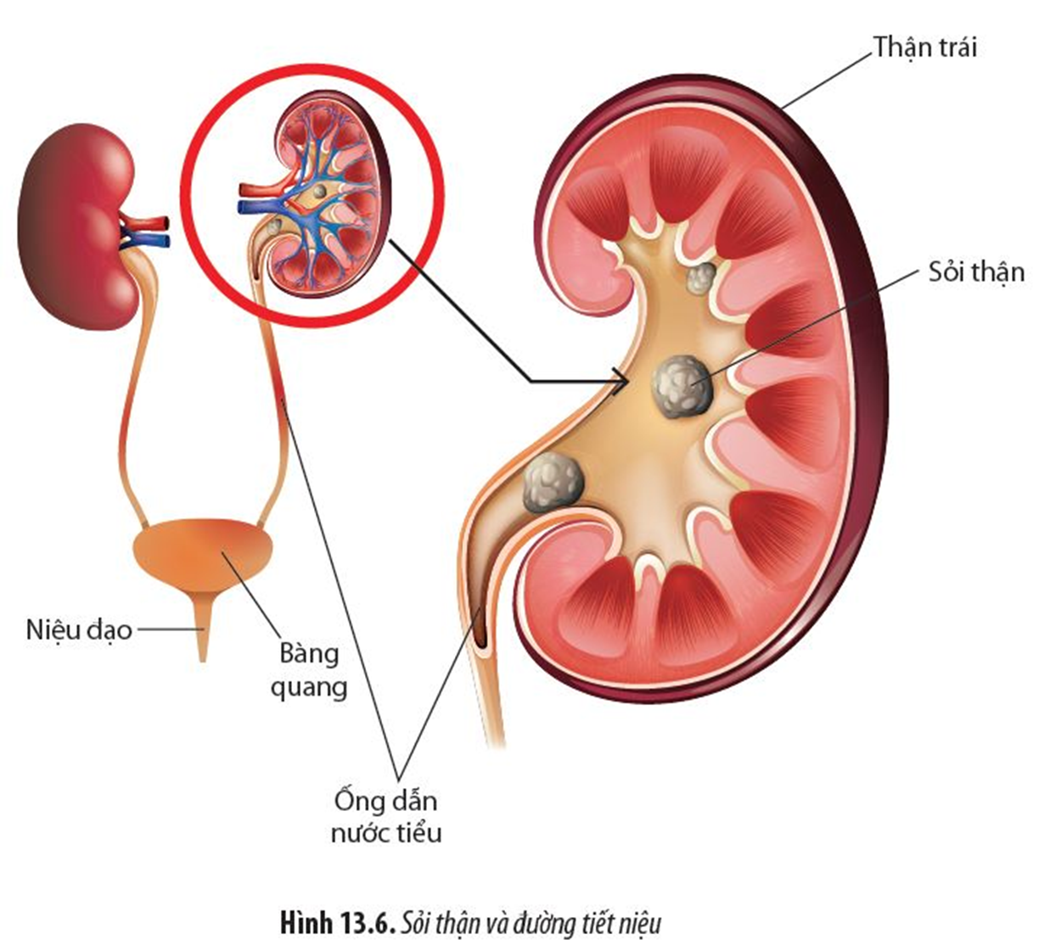
CH4. Tại sao những người có thói quen ít uống nước hoặc ăn uống không lành mạnh thường có nguy cơ cao mắc bệnh sỏi thận?

Slide 52
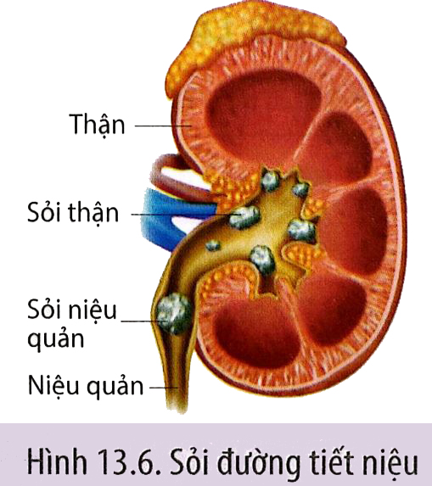
Khi lượng nước đưa vào cơ thể quá ít, không đủ để thận lọc và đào thải ra ngoài làm cho nước tiểu trở nên đậm đặc, tạo điều kiện cho các chất khoáng kết tinh lại và gây bệnh sỏi thận.

Slide 53
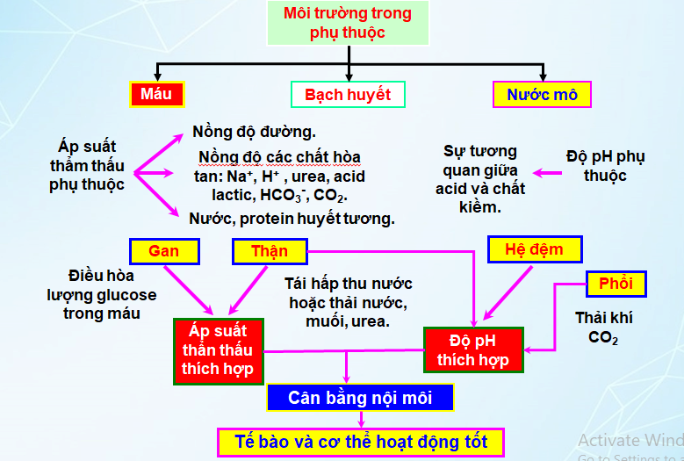

Slide 54
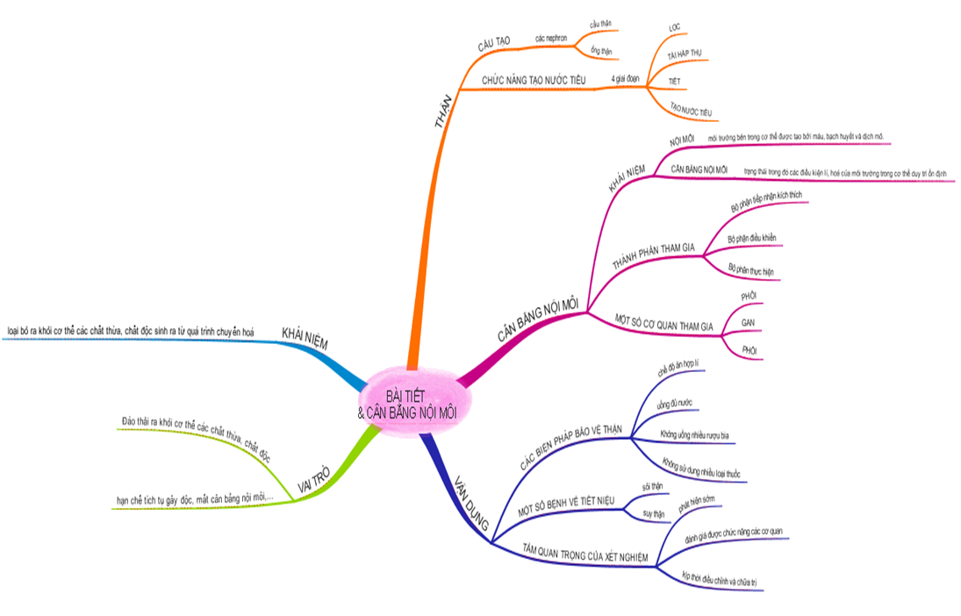

Slide 55




HỘP QUÀ BÍ MẬT

Slide 56







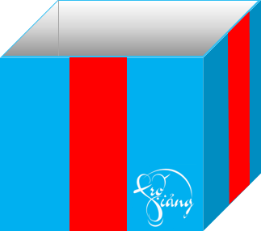

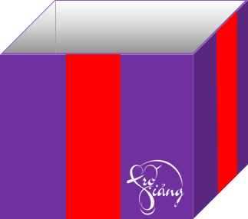


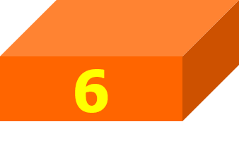




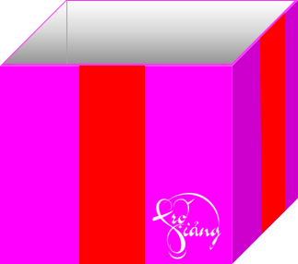
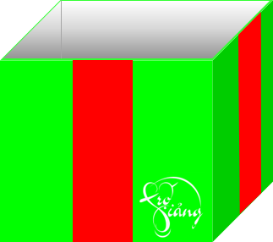
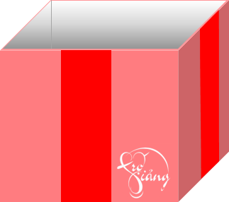
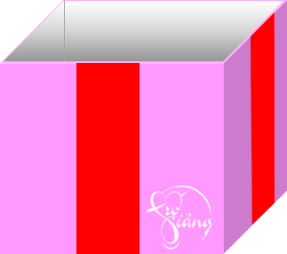

56

Slide 57
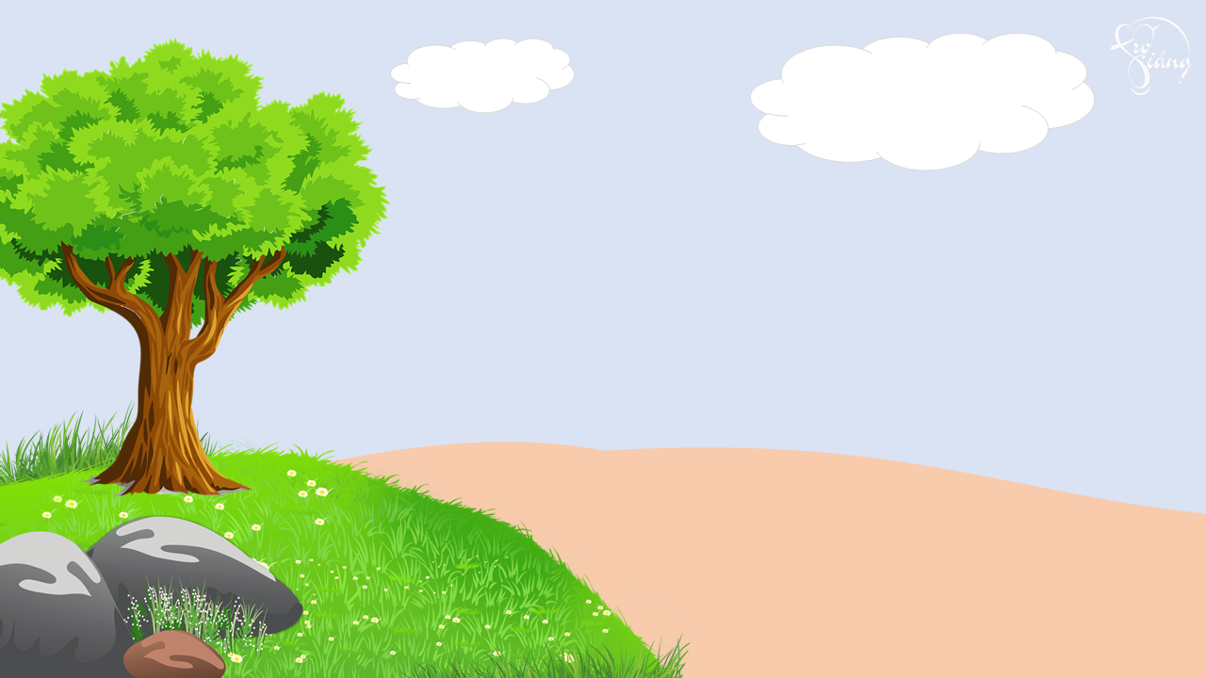

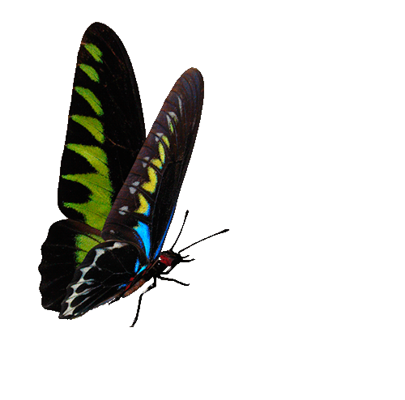
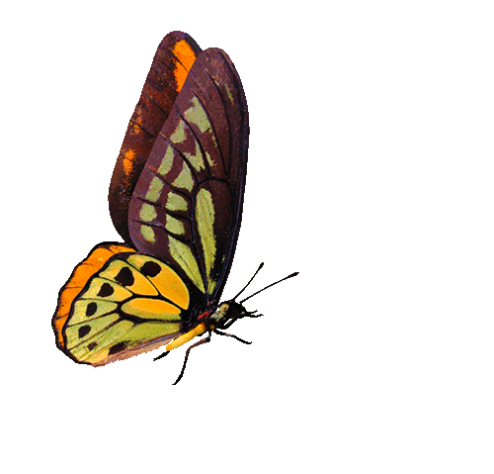






Bộ phận điều khiển trong cơ chế duy trì cân bằng nội môi là
A. trung ương thần kinh hoặc tuyến nội tiết
C. cơ quan sinh sản
B. thụ thể hoặc cơ quan thụ cảm
D. các cơ quan như thận, gan, phổi, tim, mạch máu…
10 Điểm
Sile chính
57

Slide 58
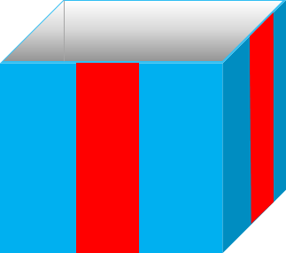
Khi hàm lượng glucose trong máu tăng, cơ chế điều hòa diễn ra theo trật tự
A. gan → insulin → tuyến tụy và tế bào cơ thể → glucose trong máu giảm
C. gan → tuyến tụy và tế bào cơ thể → insulin → glucose trong máu giảm
B. tuyến tụy → insulin → gan và tế bào cơ thể → glucose trong máu giảm
D. tuyến tụy → insulin → gan → tế bào cơ thể → glucose trong máu giảm
8 điểm
Sile chính
58

Slide 59
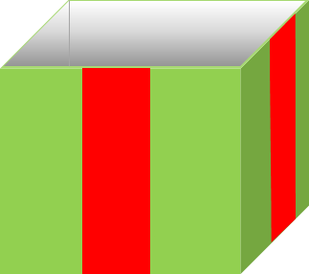
Bộ phận thực hiện trong cơ chế duy trì cân bằng nội môi là
A. trung ương thần kinh
C. các cơ quan thận, gan, phổi, tim, mạch máu
B. tuyến nội tiết
D. thụ thể hoặc cơ quan thụ cảm
8 Điểm
Sile chính
59

Slide 60
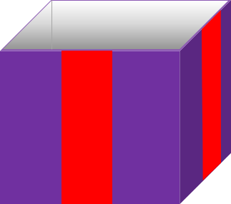
Cân bằng nội môi là duy trì sự ổn định của môi trường trong
A. tế bào
C. cơ quan
B. mô
D. cơ thể
10 điểm
Sile chính
60

Slide 61
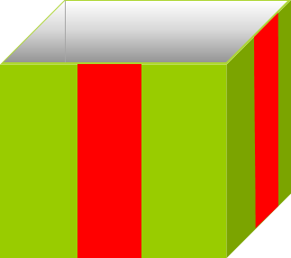
Những hormone do tuyến tụy tiết ra tham gia vào cơ chế cân bằng nội môi nào sau đây?
A. điều hòa hấp thụ nước ở thận
C. điều hòa pH máu
B. duy trì nồng độ glucose bình thường trong máu
D. điều hòa hấp thụ Na⁺ ở thận
7 điểm
Sile chính
61

Slide 62
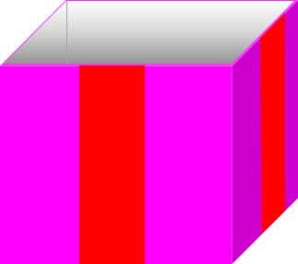
Khi hàm lượng glucose trong máu giảm, cơ chế điều hòa diễn ra theo tật tự nào?
A. gan → tuyến tụy → glucagon → glycogen → glucose trong máu tăng
C. tuyến tụy → gan → glucagon → glycogen → glucose trong máu tăng
B. gan → glucagon → tuyến tụy→ glycogen → glucose trong máu tăng
D. tuyến tụy → glucagon → gan → glycogen → glucose trong máu tăng
9 điểm
Sile chính
62

Slide 63

Thận có vai trò quan trọng trong cơ chế
A. điều hòa áp suất thẩm thấu
C. duy trì nồng độ glucose trong máu
B. điều hòa huyết áp
D. điều hòa huyết áp và áp suất thẩm thấu
8 điểm
Sile chính
63

Slide 64
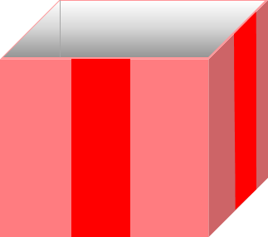
Vai trò của insulin là tham gia điều tiết khi hàm lượng glucose trong máu:
A. thấp, còn glucagon điều tiết khi nồng độ glucose trong máu cũng thấp
C. cao, còn glucagon điều tiết khi nồng độ glucoe trong máu thấp
B. cao, còn glucagon điều tiết khi nồng độ glucose trong máu cũng cao
D. thấp, còn glucagon điều tiết khi nồng độ glucose trong máu cao
7 Điểm
Sile chính
64

Slide 65
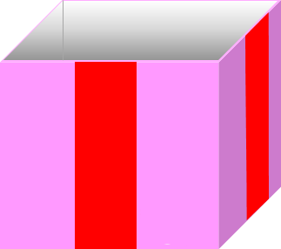
Những cơ quan nào dưới đây có khả năng tiết ra hormone tham gia cân bằng nội môi?
tụy (2) gan (3) thận (4) lá lách (5) phổi
Phương án trả lời đúng là:
A. (1) và (3)
C. (1) và (2)
B. (1) và (4)
D. (1), (2) và (3)
7 Điểm
Sile chính
65

Slide 66
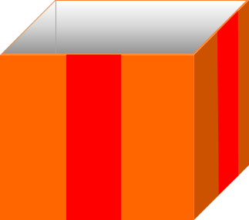
Trật tự đúng về cơ chế duy trì cân bằng nội môi là:
A. Bộ phận thực hiện → bộ phận tiếp nhận kích thích → bộ phận điều khiển → bộ phận tiếp nhận kích thích
C. Bộ phận tiếp nhận kích thích → bộ phận điều khiển → bộ phận thực hiện → bộ phận tiếp nhận kích thích
B. Bộ phận tiếp nhận kích thích → bộ phận thực hiện → bộ phận điều khiển → bộ phận tiếp nhận kích thích
D. Bộ phận điều khiển → bộ phận tiếp nhận kích thích → bộ phận thực hiện → bộ phận tiếp nhận kích thích
9 Điểm
Sile chính
66

Slide 67
Phân tích ảnh hưởng của các thói quen sống hàng ngày của chúng ta tới sự điều hoà cân bằng nội môi
Ăn mặn thường xuyên
Uống nhiều rượu
Ăn nhiều đồ ăn nhanh, đồ ăn giàu đạm, mỡ, không tập thể dục
Uống 2 đến 2,5 lít nước/ngày
67

Slide 68
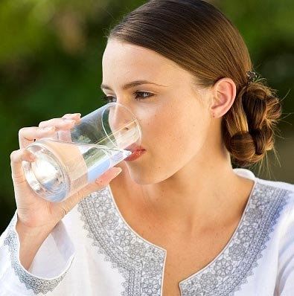
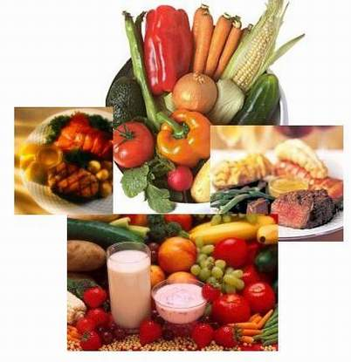

Thói quen sống tốt

Slide 69
Câu 1: Trong cuộc sống hằng ngày, có người uống lượng nước vượt quá nhu cầu của cơ thể và có người uống lượng nước ít hơn so với nhu cầu của cơ thể. Trong hai trường hợp này, hoạt động của thận sẽ thay đổi như thế nào? Giải thích.
1. Nếu uống thừa nước sẽ gây loãng máu, tăng áp lực thải nước qua thận, lâu ngày dẫn đến suy thận. Nếu uống không đủ nước, cơ thể khó thải hết các chất thải độc hại qua thận, đồng thời nồng độ các chất thải trong nước tiểu tăng lên, tạo điều kiện thuận lợi cho sỏi thận hình thành.

Slide 70
Câu 2: Tại sao những người bị bệnh suy thận nặng phải chạy thận nhân tạo?
2. Chạy thận nhân tạo giúp cơ thể đào thải các chất độc, nước và muối ra khỏi cơ thể khi chức năng của thận bị suy giảm và không thể thực hiện được nhiệm vụ này. Chạy thận nhân tạo là một cách để điều trị suy thận, giúp người bị bệnh có thể tiếp tục sinh hoạt một cách bình thường.

Slide 71
Câu 3: Uống rượu ức chế tuyến yên giải phóng ADH, tại sao uống rượu gây khát nước và thải nhiều nước tiểu?
3. Vai trò sinh lý chủ yếu của hormone ADH làm cho nước tiểu cô đặc tương đối bằng cách tăng tái hấp thu nước ở ống thận.
Nếu có quá ít hormone ADH hoặc thận không đáp ứng với ADH thì quá nhiều nước sẽ bị mất qua thận, nước tiểu sẽ loãng hơn bình thường và máu trở nên bị cô đặc hơn. Điều này có thể gây nên sự khát quá nhiều, đi tiểu thường xuyên, mất nước và - nếu không được bù đủ nước thì natri trong máu sẽ tăng.

Slide 72

72

